Slide 1
コトモン弾の仕様
2019/12/02

Slide 2
目次
・ショットガンの仕様
・ミサイルの仕様
・爆弾の仕様
・スナイパーの仕様

Slide 3
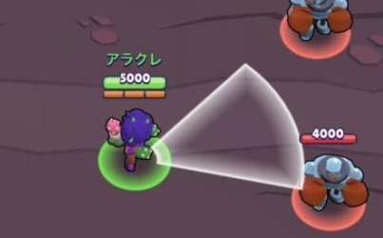

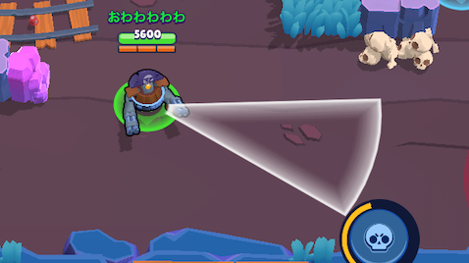
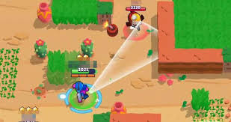
ショットガン
スナイパー
爆弾
ミサイル

Slide 4
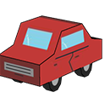
【ショットガン仕様】
【弾の出し方】
【1連段目3発】
・爆弾は3発/3発の2連弾で6発出る
【ポイント】
・1発1ポイント(合計6ポイント)
方向
【演出】
ショットガン
・火花パーティクルのみ
弾
方向
【ノックバック】
弾
【2連段目3発】
・ノックバック(大)
方向
弾
方向
キャラ
+
方向
＝
弾
方向
方向
弾
弾
方向
方向
方向
弾
方向
弾
弾
弾
方向
弾
弾
キャラ
キャラ

Slide 5
【ミサイル仕様】
【弾の出し方】
・弾は3方向に3発
【ポイント】
・1発2ポイント(合計6ポイント)
ミサイル
【演出】
・軌跡のみ(オレンジ色)
【ノックバック】
・ノックバック(中)
方向
方向
弾
弾
方向
弾
キャラ

Slide 6
【爆弾仕様】
【弾の出し方】
・1つの地点に2発(一定の間隔で2発連続)
【ポイント】
・1発3ポイント(合計6ポイント)
【演出】
・スフィアエフェクト(爆弾エフェクト)
弾
【ノックバック】
弾
・ノックバック（大）
キャラ
爆弾

Slide 7
【マシンガン仕様】
マシンガン
【弾の出し方】
・6発連続で出る
【ポイント】
弾
・1発1ポイント(合計6ポイント)
弾
【演出】
弾
・軌跡のみ(オレンジ色)
【ノックバック】
弾
・ノックバック（小）
弾
弾
キャラ

